Slide 1
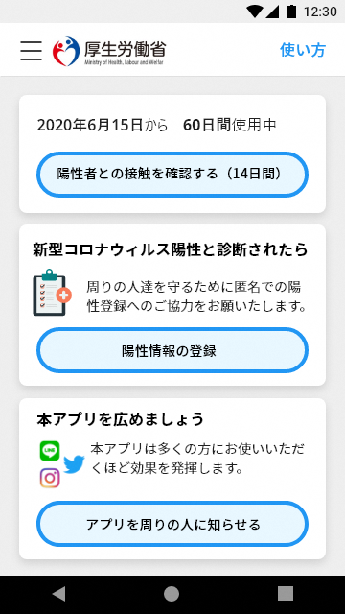
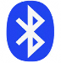
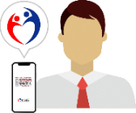


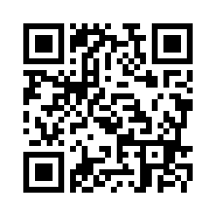
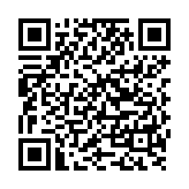
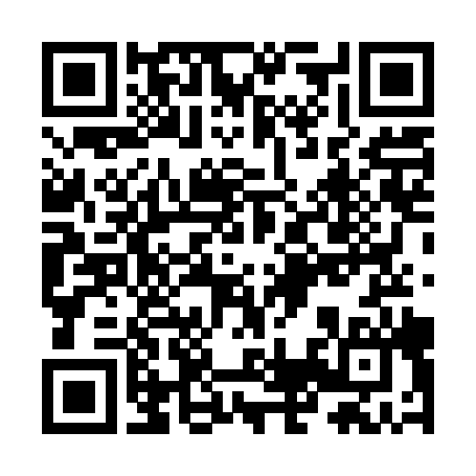

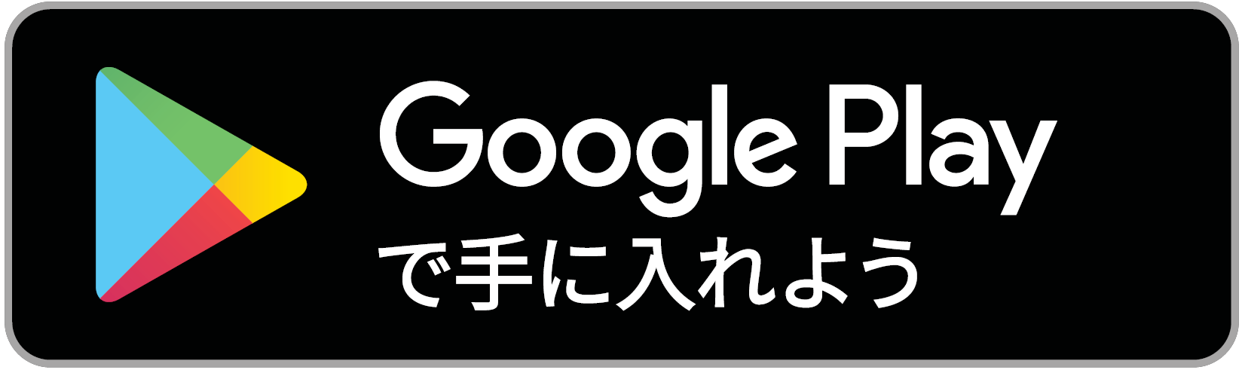

新型コロナウイルス接触確認アプリのインストールをおねがいします
自分をまもり、大切な人をまもり、
地域と社会をまもるために、
接触確認アプリをインストールしましょう。
厚生労働省
新型コロナウイルス
接触確認アプリ
COVID-19 Contact Confirming Application
（略称：COCOA）
接触確認アプリは、新型コロナウイルス感染症の感染者と接触した可能性について、通知を受け取ることができる、スマートフォンのアプリです
＊画面イメージ
○本アプリは、利用者ご本人の同意を前提に、
スマートフォンの近接通信機能（ブルートゥー
ス）を利用して、お互いに分からないようプラ
イバシーを確保して、新型コロナウイルス感染
症の陽性者と接触した可能性について、通知を
受けることができるアプリです。
○利用者は、陽性者と接触した可能性が分かるこ
とで、検査の受診など保健所のサポートを早く
受けることができます。利用者が増えることで、
感染拡大の防止につながることが期待されます。
1メートル以内、15分以上の接触した可能性
・接触に関する記録は、端末の中だけで管理し、外にはでません
・どこで、いつ、誰と接触したのかは、互いにわかりません
※端末の中のみで接触の情報（ランダムな符号）を記録します
※記録は14日経過後に無効となります
※連絡先、位置情報など個人が特定される情報は記録しません
※ブルートゥースをオフにすると情報を記録しません
iPhoneの方はこちら
Androidの方はこちら
詳しくはこちら
厚生労働省
ウェブサイト
内閣官房
新型コロナウイルス感染症対策推進室
情報通信技術(IT)総合戦略室

Slide 2
新型コロナウイルス接触確認アプリ 利用者向けQ&A
問１ 接触確認アプリとは、どのようなものですか。
利用者ご本人の同意を前提に、スマートフォンの近接通信機能（ブルートゥース）を利用して、お互いに分からないようプライバシーを確保して、新型コロナウイルス感染症の陽性者と接触した可能性について、通知を受けることができます。なお、本アプリはApple社とGoogle社が提供しているアプリケーション・プログラミング・インターフェイス(API)を元に開発しています。
問２ アプリを利用することで、どのようなメリットがありますか。
利用者は、新型コロナウイルス感染症の陽性者と接触した可能性が分かることで、検査の受診など保健所のサポートを早く受けることができます。利用者が増えることで、感染拡大の防止につながることが期待されます。
問３ 他の利用者との接触をどのように記録するのですか。
スマートフォンの近接通信機能（ブルートゥース）を利用して、ほかのスマートフォンとの近接した状態（概ね１メートル以内で15分以上）を接触として検知します。近接した状態の情報は、ご本人のスマートフォンの中にのみ暗号化して記録され、14日が経過した後に自動的に無効になります。この記録は、端末から外部に出ることはなく、利用者はアプリを削除することで、いつでも任意に記録を削除できます。
問４ 個人情報が収集されることはないですか。
氏名・電話番号・メールアドレスなどの個人の特定につながる情報を入力いただくことはありません。他のスマートフォンとの近接した状態の情報は、暗号化のうえ、ご本人のスマートフォンの中にのみ記録され、14日の経過した後に自動的に無効になります。行政機関や第三者が接触の記録や個人の情報を利用し、収集することはありません。
問５ 位置情報を利用するのですか。
GPSなどの位置情報を利用することはなく、記録することもありません。
問６ 他の利用者との接触を検知する目安はありますか。
ご利用のスマートフォン同士が、概ね１メートル以内の距離で15分以上の近接した状態にあった場合、接触として検知される可能性が高くなります。機器の性能や周辺環境（ガラス窓や薄い障壁など）、端末を所持する方向などの条件や状態により、計測する距離や時間に差が生じますので、正確性を保証するものではありません。
問７ 利用はいつでも中止できますか。
いつでも任意にアプリの利用を中止し、アプリを削除することで、すべての過去14日間分までの記録を削除できます。
問８ アプリでは、どのような通知がきますか。
新型コロナウイルス感染症の陽性者が、本人の同意のもと、陽性者であることを登録した場合に、その陽性者と過去14日間に、概ね１メートル以内で15分以上の近接した状態の可能性があった場合に通知されます。通知を受けた後は、ご自身の症状などを選択いただくと、帰国者・接触者外来等の連絡先が表示され、検査の受診などが案内されます。
問９ 新型コロナウイルス感染症の陽性者がアプリで登録したら通知はすぐにきますか。
利用者への通知は、１日１回程度となっております。アプリへの登録のタイミングによっては、すぐに通知されない場合があります。なお、アプリの設定で「通知をON」にしていただくと、通知があった場合に画面上に通知メッセージが表示されます。
問10 新型コロナウイルス感染症の陽性者と診断されましたが、アプリで登録しなかったらどうなりますか。
陽性者と診断された場合に、アプリへの登録は、利用者の同意が前提であり、任意です。登録いただくことで、あなたと接触した可能性がある方が、検査の受診など保健所のサポートを早く受けることができます。
問11 陽性者との接触の可能性が確認されたとの通知を受けたら、何をすればいいですか。
アプリの画面に表示される手順に沿って、ご自身の症状などを選択いただくと、帰国者・接触者外来などの連絡先が表示され、検査の受診などをご案内します。
問12 厚生労働省ではアプリで得た情報を何に利用するのですか。
厚生労働省では、アプリにより、利用者のデータを利用し、収集することはありません。利用者に氏名・電話番号などの個人情報を入力いただくこともありません。

